Slide 1



Treinamento – JavaScript

Slide 2
Sumário
null / undefined
Arrays
Objetos
JSON
jQuery
Introdução
Como Usar
Sintaxe
Organização do Código
Eventos e Efeitos
Callback
Encadeamento
jQuery + HTML
jQuery + CSS
jQuery + Navegação
Atividade

Slide 3
null / undefined
null
Foi atribuído o valor null
const type= null; //retorna “object”
undefined
Variável ou propriedade não definida/atribuída
cosnt type= undefined; //retorna “undefined”
Comparação
null == undefined //retorna true
null === undefined //retorna false

Slide 4
Arrays
Arrays são escritos entre colchetes, separados por vírgula.
Criação de array vazio:
const array= [];
Declaração de um array com valores:
const linguagens = [“JavaScript”, “C”, “Java”];
linguagens[0] //retorna “JavaScript”
linguagens[1] //retorna “C”
O primeiro índice de um array é sempre [0]. Se tentar acessar uma posição do array que não foi inicializada, retornará undefined.

Slide 5
Objetos
Objetos são escritos com entre chaves. As propriedades são definidas em nome da mesma seguida do valor.
const obj = { nome: “Joao”, sexo: “masculino”, idade: 30, enderecos:[] };
const nome = obj.nome;
Ou
const nome = obj[“nome”];
const lista = [
{ nome: “João”, idade: 30, endereco: [] },
{ nome: “Carlos”, idade: 40, endereco:[]}
];

Slide 6
JSON
JSON = Javascript Object Notation
Objeto
{ “nome”: “João”, “sexo”: “masculino”, “idade”: 30, enderecos: [] }
Array
[
{ “nome”: “João”, “idade”: 30, “endereco”: [] },
{ “nome”: “Carlos”, “idade”: 40, “endereco”:[]}
]
Funções
JSON.stringify(object/array) //retorna a “string” do objeto/array serializado
JSON.parse(string) // retorna objeto/array deserializado

Slide 7
localStorage
Armazenamento de dados no navegador (em forma de texto)
Os dados não são enviados para o servidor
localStorage.setItem(“nome”, “valor”); //armazena “valor” em “nome”
const nome = localStorage.getItem(“nome”); //retorna o valor de “nome”

Slide 8
Links Interessantes
http://www.w3schools.com/
http://stackoverflow.com/
https://jsfiddle.net/
http://javascriptcompressor.com/
http://jsbeautifier.org/
http://caniuse.com/

Slide 9
Complemento
Minicurso no CodeSchools
http://javascript-roadtrip.codeschool.com/
http://javascript-roadtrip-part2.codeschool.com/
http://javascript-roadtrip-part3.codeschool.com/

Slide 10

jQuery

Slide 11
Introdução
jQuery é uma biblioteca JavaScript desenvolvida para simplificar os scripts que interagem dom o HTML.
Foi lançado em dezembro de 2006 e seu criador foi John Resig.
Biblioteca multi-plataforma (browser)
http://jquery.com/

Slide 12
Como Usar
Download da biblioteca no link: http://jQuery.com
Adicionar referência na página html que deseja usar
<head> <script src="jquery-3.2.1.min.js"></script> </head>
Caso não queira fazer download do arquivo físico, podemos utilizar de uma CDN (Content Delivery Network):
<script src=https://ajax.googleapis.com/ajax/libs/jquery/3.2.1/jquery.min.js></script>

Slide 13
Sintaxe
$(seletor).action();
Exemplos
$(this).hide() //esconde o element atual
$(“p”).hide() //esconde todas as tags <p>
$(“.test”).hide() //esconde todos as tags que possuem a classe “test”
$(“#test”).hide() //esconde a tag que tem id “test”

Slide 14
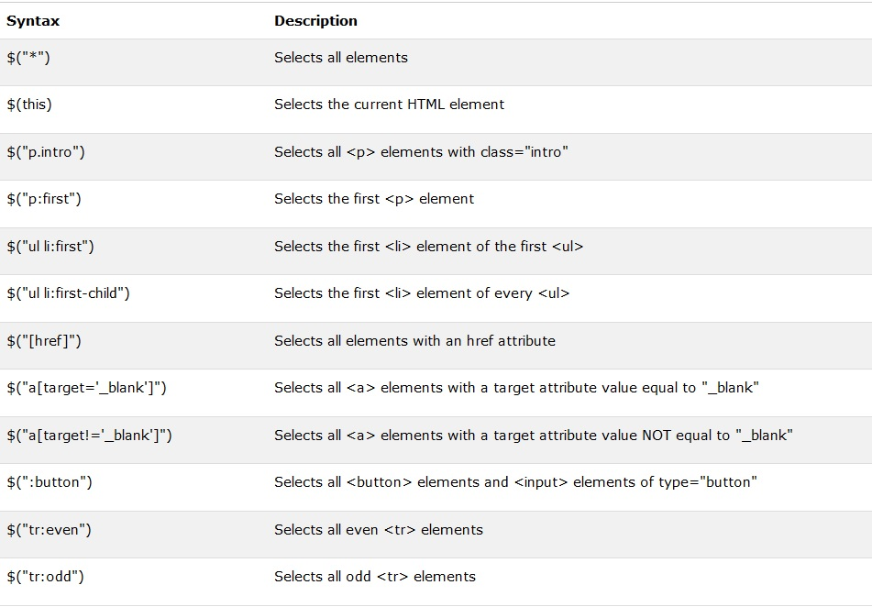
Sintaxe

Slide 15
Sintaxe
Onde vai nosso código js?
$(document).ready(function(){ $(“button”).click(function(){ $(“p”).hide(); }); });

Slide 16
Organização do Código
Para deixar um código mais organizado, podemos separar as funções feitas em JavaScript para outro arquivo, separando ele do HTML.
<head> <script src="https://ajax.googleapis.com/ajax/libs/jquery/3.2.1/jquery.min.js"> </script> <script src=“minhas_funcoes.js"></script> </head>
Notes:
Ordem dos scripts

Slide 17
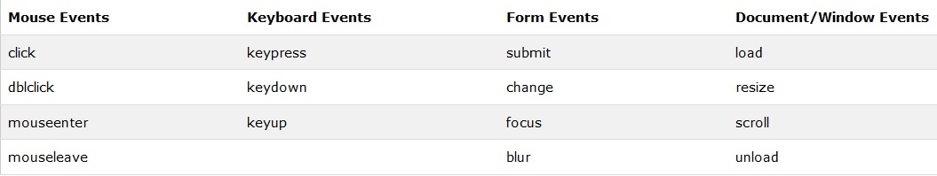
Eventos e Efeitos
Um evento representa o exato momento em que algo acontece.
Eventos comuns:

Slide 18
Eventos e Efeitos
$(document).ready() – Após o documento inteiro ser carregado (HTML), é executado o código dele antes de qualquer coisa.
Dentro do ready(), podemos ter eventos como:
$(“p”).click(function(){ $(this).hide(); });
$(“p”).dblclick(function(){ $(this).hide(); });
Notes:
Observação com relação às arrow functions

Slide 19
Eventos e Efeitos
Temos também a possibilidade de inserir vários eventos para um elemento, usando o método .on():
$(“p”).on({ mouseenter: function(){ $(this).css(“background-color”, “lightgray”); }, mouseleave: function(){ $(this).css(“background-color”, “lightblue”); }, click: function(){ $(this).css(“background-color”, “yellow”); } });

Slide 20
Callbacks
Callback é uma função a ser executada quando o evento está completamente finalizado.
$(“button”).click(function(){ $(“p”).hide(“slow”, function(){ alert(“The paragraph is now hidden”); }); });

Slide 21
Encadeamento
jQuery suporta uma sintaxe mais flexível para encadeamento de código.
Exemplo:
$(“#p1”).css(“color”, “red”).slideUp(2000).slideDown(2000);
Pode ser escrito como:
$(“#p1”) .css(“color”, “red”) .slideUp(2000) .slideDown(2000);

Slide 22
jQuery + HTML
jQuery contem vários métodos para alteração e manipulação de elementos e atributos HTML.
Obter conteúdo => text(), html(), and val()
$(“#btn1”).click(function(){ alert(“Text: ” + $(“#test”).text());
alert(“HTML: ” + $(“#test”).html());
alert(“Value: ” + $(“#test”).val()); });

Slide 23
jQuery + HTML
Obter atributos => attr(), html(), and val()
$(“button”).click(function(){ alert($(“#w3s”).attr(“href”)); });

Slide 24
jQuery + HTML
Setar conteúdo => text(), html(), and val()
$(“#btn1”).click(function(){ $(“#test1”).text(“Hello world!”); $(“#test2”).html(“<b>Hello world!</b>”); $(“#test3”).val(“Dolly Duck”); });

Slide 25
jQuery + HTML
Setar atributos => attr()
$(“button”).click(function(){ $(“#w3s”).attr(“href”, “http://www.w3schools.com/jquery”); });
$(“button”).click(function(){ $(“#w3s”).attr({ “href” : “http://www.w3schools.com/jquery”, “title” : “W3Schools jQuery Tutorial” }); });

Slide 26
jQuery + HTML
Adicionando conteúdo HTML
append() – Insere conteúdo no final do(s) elemento(s) selecionado(s)
prepend() – Insere conteúdo no início do(s) elemento(s) selecionado(s)
after() – Insere conteúdo depois do(s) elemento(s) selecionado(s), porém fora da <tag> selecionada
before() - Insere conteúdo antes do(s) elemento(s) selecionado(s), porém fora da <tag> selecionada

Slide 27
jQuery + CSS
Podemos manipular CSS de maneira fácil e prática com jQuery.
addClass() – Adiciona uma ou mais classes no elemento selecionado
removeClass() – Remove uma ou mais classes do elemento selecionado
toggleClass() – Intercala entre adicionar e remover classes do elemento selecionado.
css() – Seta ou retorna um atributo CSS

Slide 28
jQuery + CSS
Método .css()
$(“p”).css(“background-color”);
$(“p”).css(“background-color”, “yellow”);
$(“p”).css({ “background-color”: “yellow”, “font-size”: “200%” });

Slide 29
jQuery + CSS
Dimensões
width()
height()
innerWidth()
innerHeight()
outerWidth()
outerHeight()

Slide 30
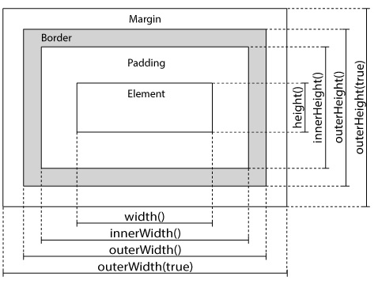
jQuery + CSS

Slide 31
jQuery + CSS
Exemplo de método utilizando dimensões:
$(“button”).click(function(){ $(“#div1”).width(500).height(500); });

Slide 32
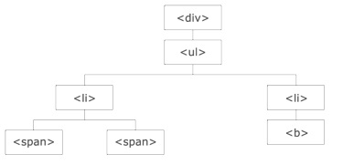
jQuery + Navegação
Navegação significa passar pelos elementos de uma página HTML. Com o jQuery, conseguimos fazer navegação para elementos abaixos da cadeia hierárquica, assim como para cima.

Slide 33
jQuery + Navegação
Para acessar membros acima da cadeira hierárquica, temos os métodos:
parent()
parents()
parentsUntil()
$(document).ready(function(){
$(“span”).parents();
$(“span”).parents(“ul”);
$(“span”).parentsUntil(“div”); });

Slide 34
jQuery + Navegação
Para acessar membros abaixo da cadeira hierárquica, temos os métodos:
children()
find()
$(document).ready(function(){ $(“div”).children();
$(“div”).children(“p.first”);
$(“div”).find(“span”);
$(“div”).find(“*”); });

Slide 35
jQuery + Navegação
$(document).ready(function(){ $(“h2”).siblings(“p”);
$(“h2”).next();
$(“h2”).nextAll();
$(“h2”).nextUntil(“h6”); });
prev(), prevAll() & prevUntil() funcionam da mesma forma, porém eles navegam verticalmente na procura dos elementos

Slide 36
jQuery + Navegação
Filtrando elementos
$(document).ready(function(){
$(“div p”).first();
$(“div p”).last();
$(“p”).eq(1);
$(“p”).filter(“.intro”);
$(“p”).not(“.intro”); });

Slide 37
jQuery + Requisição
Realizando chamadas para endereços que retornam dados. Exemplo:
$.ajax({ method: ‘’,
url: ‘’”,
data: {},
success: function(){},
error: function(){} })
http://api.jquery.com

Slide 38
Complemento
http://try.jquery.com/

Slide 39
Atividade
Criar uma agenda de contatos
Listar, cadastrar, editar e remover
Com os campos: nome, e-mail, sexo, endereço, observações
Campos obrigatórios: nome e e-mail
Antes de remover pedir confirmação
Sinalizar os registros que possuem observações na listagem
Deve ser possível marcar alguns registros como favoritos, e esses registros devem ser sinalizados na listagem
Criar uma função para exportar todos os contatos
Apresentar o resultado da atividade em 5min

